Slide 1

Openflow в сетях SDN
Тимоненко Н.А.
к4112с

Slide 2
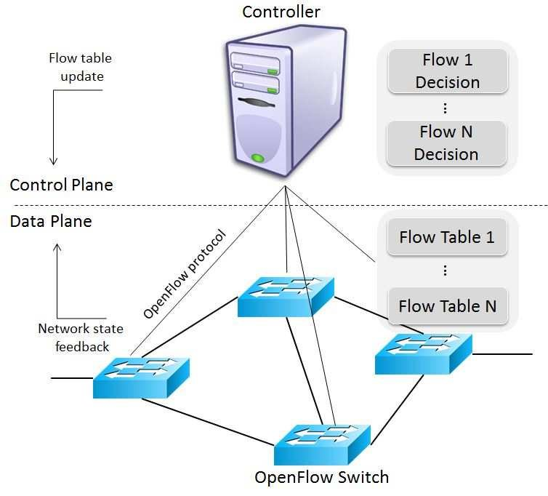
Openflow
Openflow - популярный API южного направления (Southbound API) , предназначенный для программирования и администрирования сетевых устройств.

Slide 3
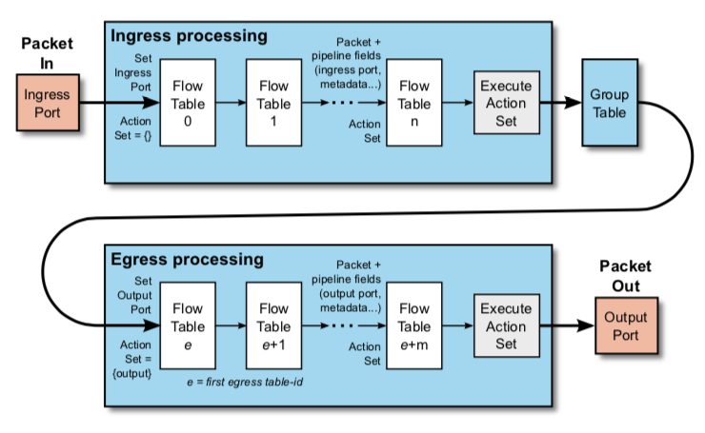
Openflow pipeline
OpenFlow pipeline - это последовательность обработки пакетов данных в коммутаторе (switch) сети, основанной на технологии SDN (сети программно-определяемых сетей). Концепция OpenFlow pipeline определяет, каким образом пакеты данных обрабатываются и перенаправляются внутри коммутатора с использованием правил, определенных контроллером SDN.

Slide 4
Контроллеры Openflow
BEACON
Кросс-платформенный, модульный OpenFlow контроллер на Java
NOX/POX
NOX – первый OpenFlow контроллер

Slide 5
Контроллеры Openflow
Trema
Opensource контроллер, разработанный в NEC. Написан на Ruby и C.
FloodLight
FloodLight написан на Java и имеет лицензию Apache. Этот контроллер разрабатывается Big Switch Networks.

Slide 6
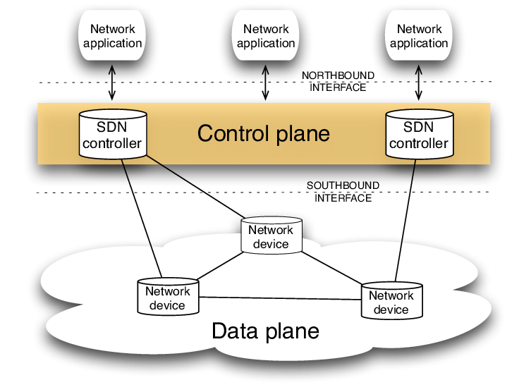
Реализации SDN
Openflow vs SDN
Реализации SDN:
Cisco OpFlex;
Netconf;
XMPP;
Различные решения для виртуализации.

Slide 7
Cisco OpFlex
Cisco Systems продолжает продвигать свою ориентированную на приложения инфраструктуру (Application Centric Infrastructure, ACI) в качестве альтернативы появляющимся на рынке платформам программно конфигурируемых сетей (SDN).
Протокол OpFlex является новейшим дополнением инициативы Cisco ACI, которая представляет альтернативный вариант SDN-платформы для организаций.

Slide 8
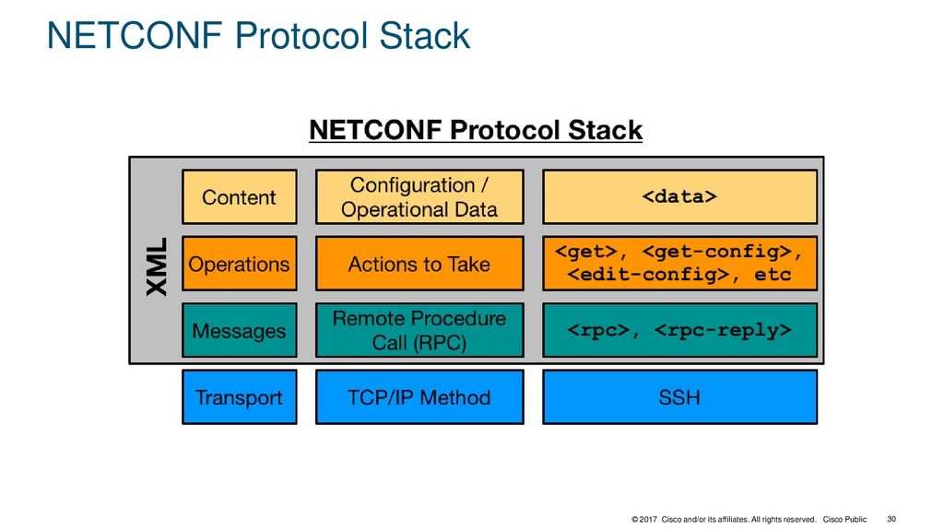
Netconf
4 уровня:
Уровень передачи;
Уровень сообщений;
Уровень операций;
Уровень содержимого.

Slide 9
Актуальное состояние
Концепция OpenFlow подразумевает реализацию идеальной схемы SDN – когда data plane представлен простейшими программируемыми устройствами, а все управление осуществляется control plane.
В настоящее время производителями разработаны гибридные устройства, которые поддерживают OpenFlow, но в то же время не вписываются в идеальную схему SDN, поскольку часть функций управления вынесены на устройства data plane.

Slide 10

Спасибо за внимание!

